Slide 1
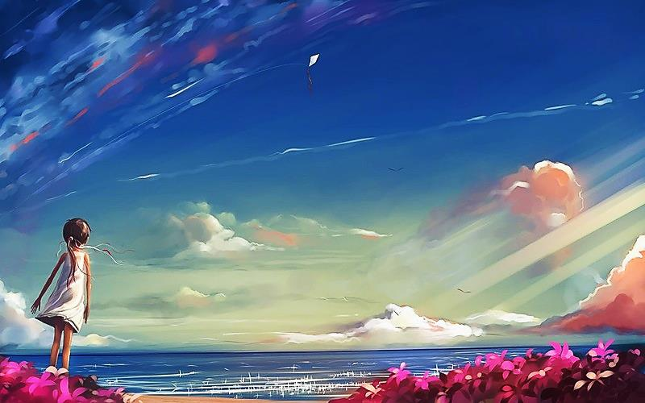
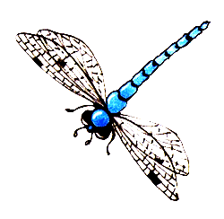
Гимнастика
для
глаз
Следим за движениями стрекозы, бабочки – тренируем зрительные мышцы, снимаем напряжение и усталость зрительного аппарата.
автор:
Кулакова М.А,
учитель-логопед

Slide 2
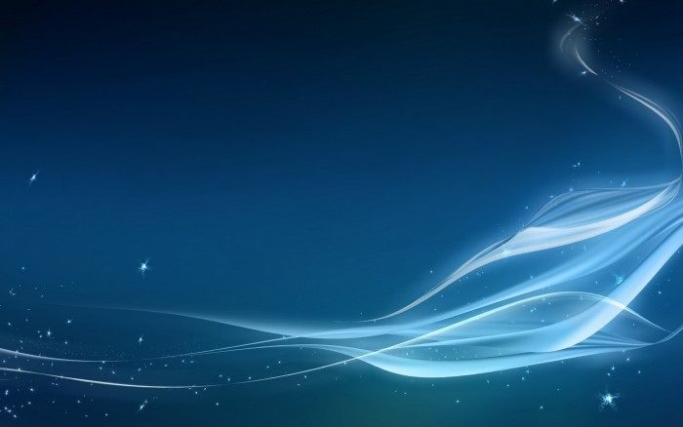
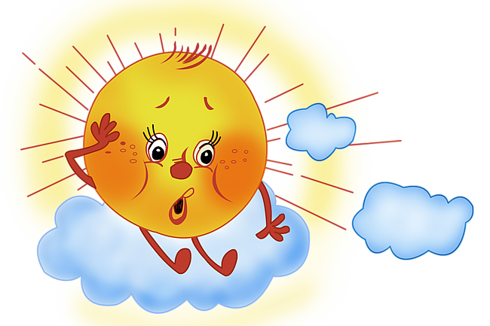
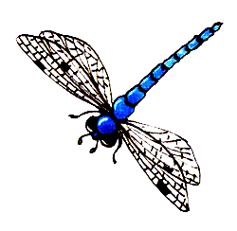
Глазки солнцу улыбнутся,
Вниз посмотрят на траву
И обратно в высоту.
1

Slide 3
Наши часики – глаза
Водят взгляд туда – сюда,
Ходят влево, ходят вправо,
Не устанут никогда.
2

Slide 4
С солнцем в жмурки поиграем:
Крепко глазки закрываем.
1-2-3-4-5,
Будем глазки открывать.
Жмуримся и открываем,
Так игру мы продолжаем.
3

Slide 5
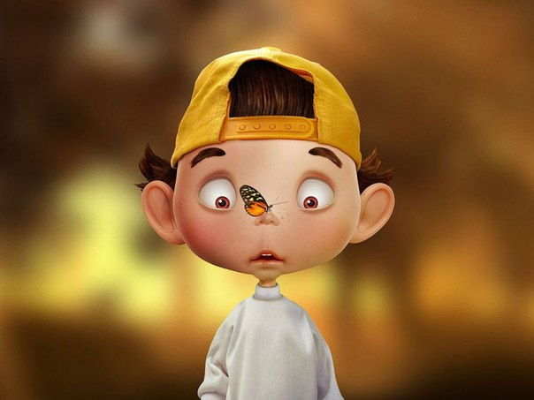
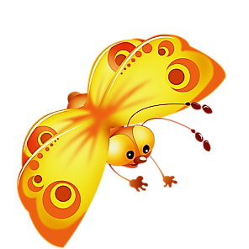
А теперь посмотрим вдаль,
На это времени не жаль,
Что вблизи и что вдали
Глазки рассмотреть должны.
4

Slide 6
Теперь глаза по кругу побежали,
Остановка, и опять
В другую сторону бежать.
5

Slide 7
Ищем взглядом уголки,
Чтобы бегали зрачки.
6

Slide 8
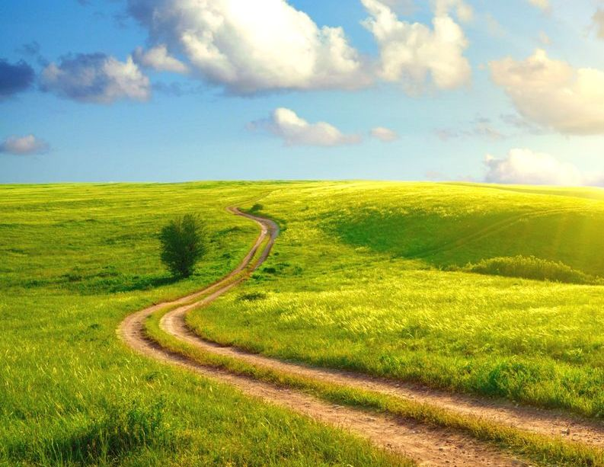
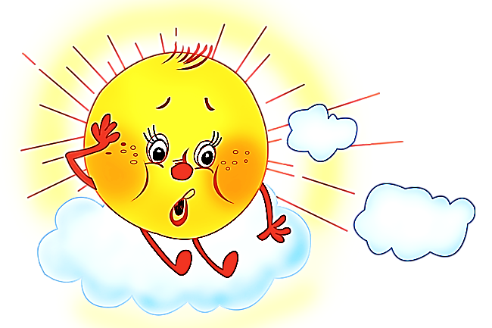
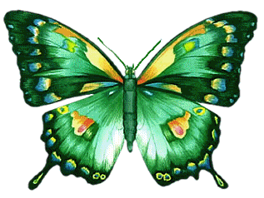
Спасибо,
наши глазки
отдохнули!

